Slide 1
МАТЕМАТИКА

Slide 2
Множење и дијељење збира и разлике

Slide 3
Перница кошта 5КМ, а свеска кошта 2КМ.
Колико су плаћене пернице и свеске за троје дјеце?
Израчунај на два начина!
1. начин: ( 5 + 2 ) ⋅ 3 = 7 ⋅ 3 = 21
2. начин: 5 ⋅ 3 + 2 ⋅ 3 = 15 + 7 = 21
Пернице и свеске за троје дјеце су плаћене 21КМ.

Slide 4
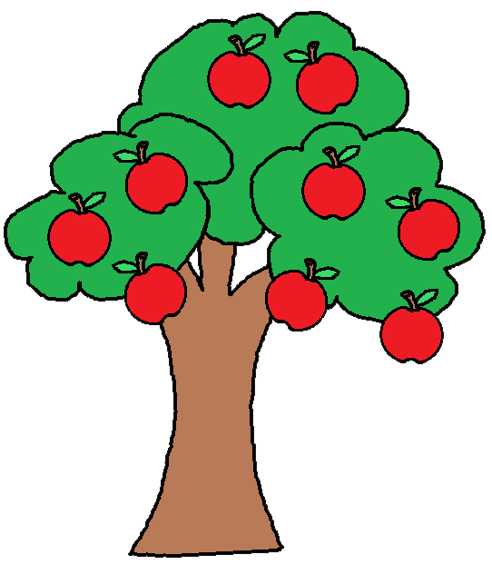
У воћњаку је сазрело 5 редова јабука,
у сваком реду су по 3 стабла јабука. Ако из сваког реда дјеца поберу по једно стабло, колико је остало необраних стабала јабука?
Израчунај на два начина!
начин: 5 ⋅ ( 3 – 1 ) = 5 ⋅ 2 = 10
2. начин: 5 ⋅ 3 – 5 ⋅ 1 = 15 – 5 = 10
У воћњаку је остало 10 необраних стабала јабука.

Slide 5
3. Број 32 представи у облику збира два
таква броја, који су дјељиви са бројем 2.
Састави три примјера и сваки дијели са 2!
( 16 + 16 ) : 2 = 16 : 2 + 16 : 2 = 8 + 8 = 16
2. ( 20 + 12 ) : 2 = 20 : 2 + 12 : 2 = 10 + 6 = 16
3. ( 14 + 18 ) : 2 = 14 : 2 + 18 : 2 = 7 + 9 = 16

Slide 6
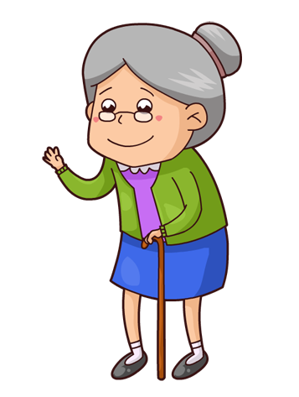
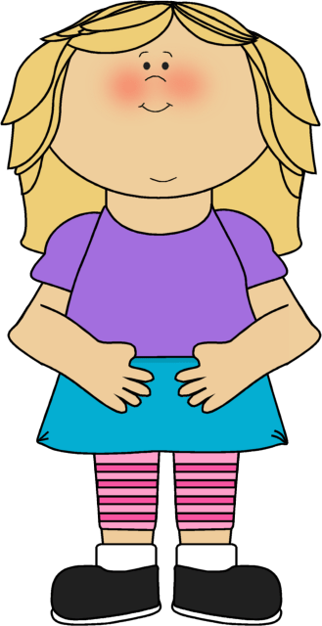
4. Анина бака има 54 годинe. Прије 6
година Ана је од баке била млађа 6
пута. Колико година је онда Ана
имала?
Израчунај на два начина!
1. 54 : 6 – 6 : 6 = 9 – 1 = 8
2. ( 54 – 6 ) : 6 = 48 : 6 = 8
Ана је имала 8 година.

Slide 7
Задаци за самосталан рад:
1. Израчунај на један од начина:
( 3 + 6 ) ⋅ 7 =
( 4 + 8 ) : 2 =
8 ⋅ ( 6 - 3 ) =
( 40 - 4 ) : 4 =

